Slide 1

Spring을 이용한 MVC 패턴 프로젝트,
Meet In here
소셜네트워크서비스

Slide 2
“
Table of Contents
01 응용 분야
02 참조 사이트
03 응용의 기능
04 요건분석
05 DB설계
06 기술 설명

Slide 3
“
응용분야
Comment.
저는 웹 서비스 중 “SNS”를 응용 분야의 한 주제로 선정하였습니다.
본 응용분야는 기본적인 사용자 처리 ( 회원가입 , 로그인 ) 등 기능과 블로깅 ( 글 , 이미지 , 비디오 ) 기능, 그리고 추가적으로 SNS 기능의 핵심인 팔로우 기능 , 알림 , 좋아요 , 타임라인등의 기능등을
처리했습니다.
추가적으로 스토리 동영상과 , 계정 비활성화 , 비밀계정 기능 통계 기능 을 구현 해 SNS적 요소를 더 했습니다.

Slide 4
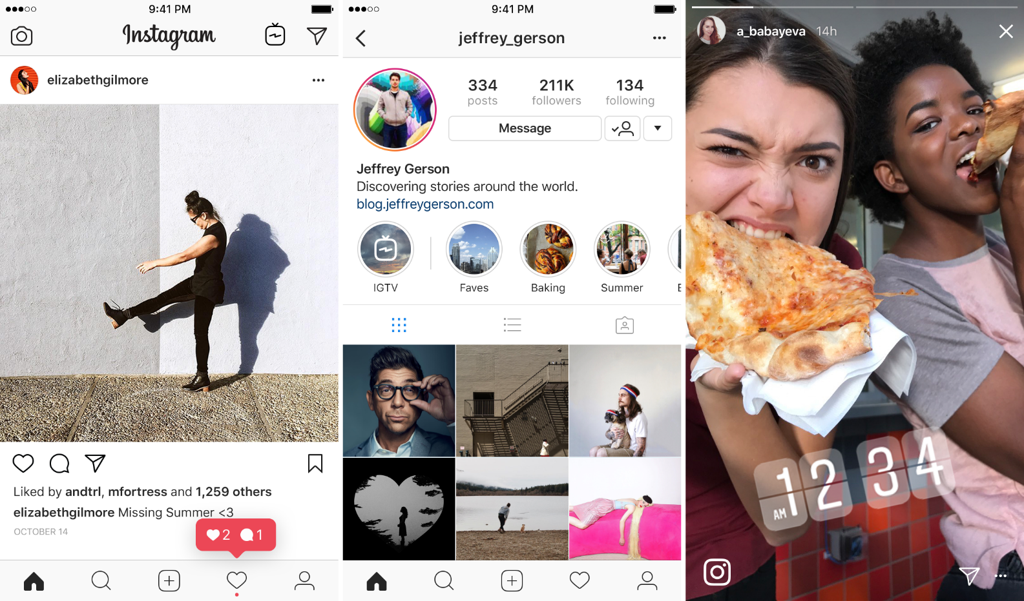
“
참조사이트
Comment.
인스타그램은 사용자들이
사진,동영상을 공유해
여러 사람들과 소통 할 수 있는
SNS 플랫폼이다.
사용자들은 다른 사용자를
팔로우 할 수 있고
또한 이미지를 올려 소통을 할 수 있다.

Slide 5
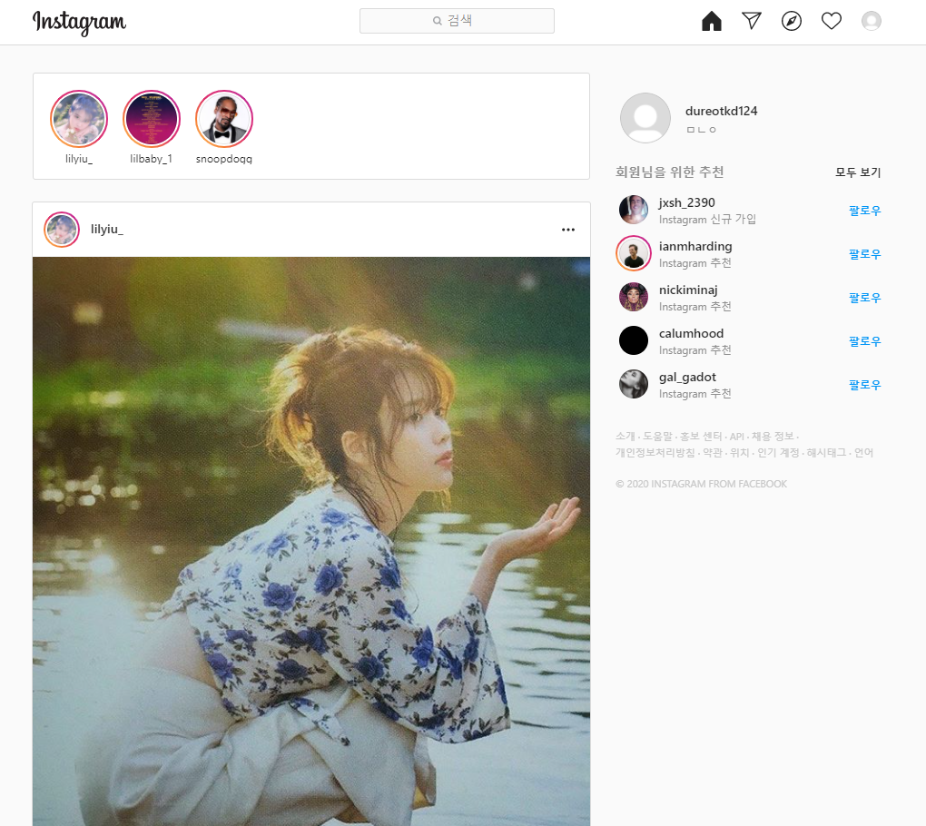
“
Home,메시지,전체리스트,알림,계정
요건 분석
회원검색
스토리
추천 계정
타임라인

Slide 6
“
응용 기능
인스타그램 DB
블로그
팔로잉
회원관리
글쓰기,수정,삭제
친구관리
계정
사진/동영상
타임라인

Slide 7
“
요건분석
Comment.
사용자
사용자는 이메일주소,닉네임,이름,비밀번호를 기입하여 회원가입 할 수 있다.
사용자는 계정을 일시정지 ( 비활성화 ) 하거나 탈퇴 할 수 있다.
사용자는 글(포스팅) 작성이 가능하다.
사용자는 다른 사용자를 팔로잉 ( 친구추가 ) 할 수 있다.
사용자 계정 비공개 ( 맞팔로우 상태만 게시글 확인 가능 ) 를 할 수 있다.

Slide 8
“
요건분석
Comment.
포스팅(글)
사용자는 사진,동영상 의 유형중 하나를 선택하여 글(포스팅)을 등록 할 수 있다.
이미지 유형의 경우 여러 개의 이미지를 등록 할 수 있다.
하나의 포스팅은 여러 개의 태그를 가지고 있다.
하나의 포스팅은 등록일자,작성자 닉네임,조회수,좋아요을 공통으로 기록한다.

Slide 9
“
요건분석
Comment.
팔로워(친구목록)
사용자는 여러명의 사용자를 자신의 팔로워(친구)로 등록 할 수 있다.

Slide 10
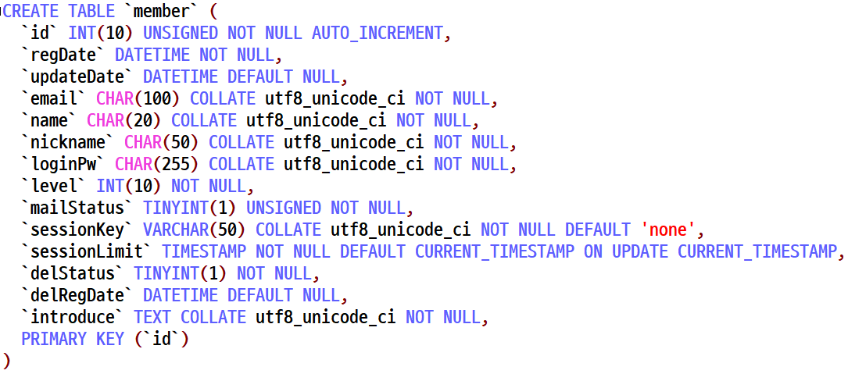
“
DB설계
Comment.
사용자 DB

Slide 11
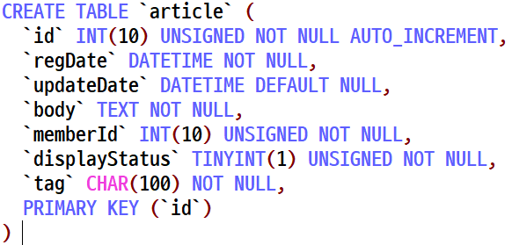
“
DB설계
Comment.
글(포스팅) DB

Slide 12
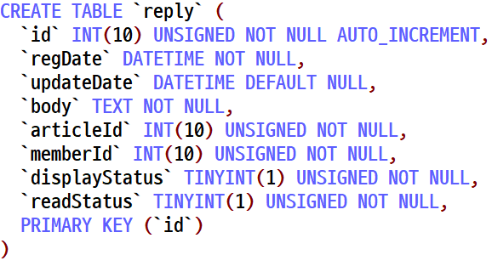
“
DB설계
Comment.
댓글 DB

Slide 13
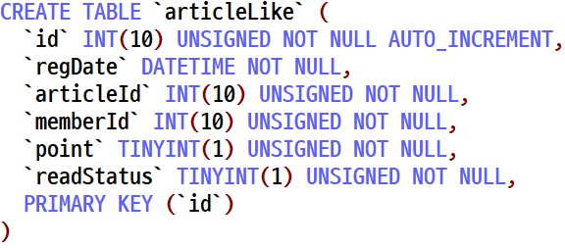
“
DB설계
Comment.
좋아요 DB

Slide 14
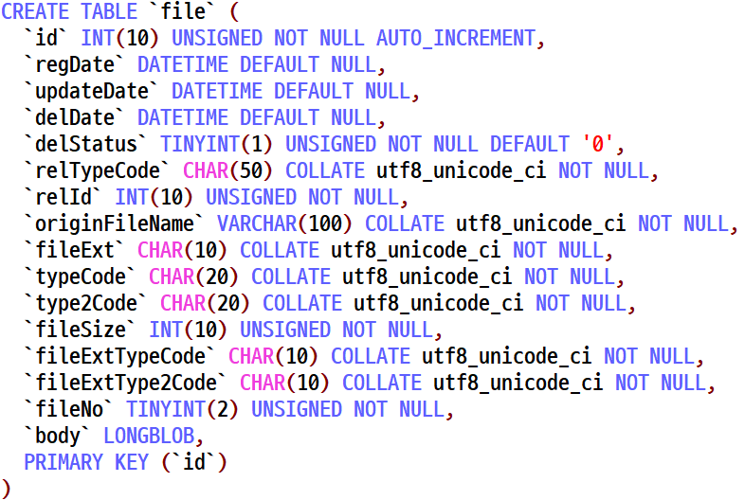
“
DB설계
Comment.
파일(사진,동영상) DB

Slide 15
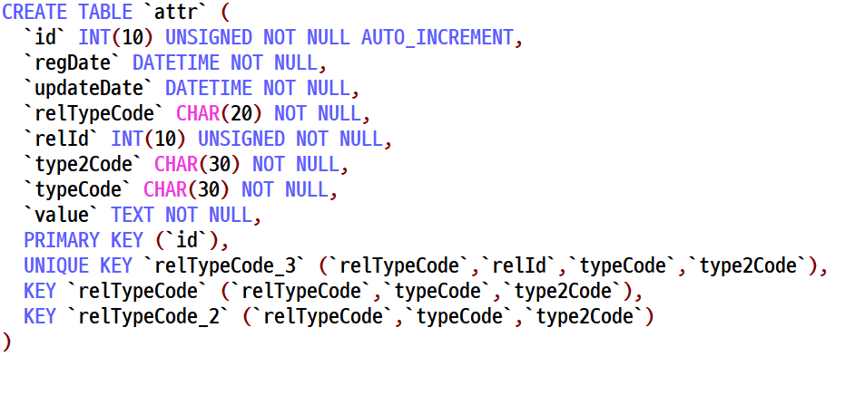
“
DB설계
Comment.
ATTR DB

Slide 16
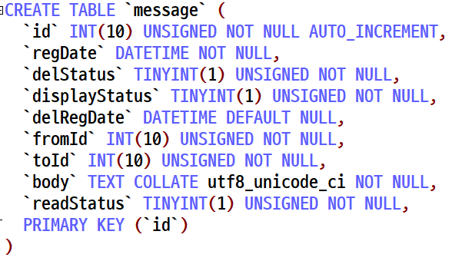
“
DB설계
Comment.
메시지 DB

Slide 17
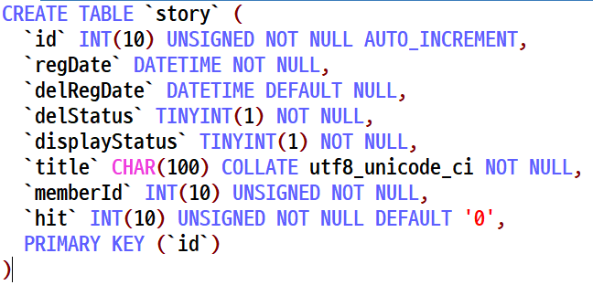
“
DB설계
Comment.
스토리 DB

Slide 18
“
개발환경
Comment.
Front-End : 자바스크립트 , Ajax(Jquery) , Jquery
Back-End : JDK 1.8 , Mysql

Slide 19
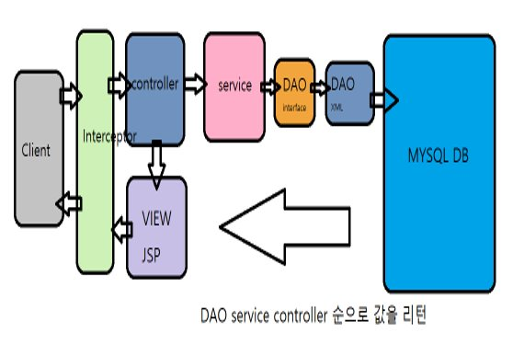
“
동작과정
Comment.
* 계층과 데이터 교환에 있어 DTO가 사용됩니다 ( lombok 사용 )
* DAO (XML)에 SQL문 별도저장 [ SQL 문 수정 유지보수 용이 ]
1. Client가 보낸 요청이 controller로 가기 전 Interceptor 를 통해 합당한 요구 인지 체크
2. Interceptor 를 통과한 데이터는 controller한테 위임 RequestMapping()을 통해 알맞은 액션이 실행
되고 비즈니스 로직에 관련된 부분은 service에게 위임
3. Service에선 Controller에게 받은 데이터 분석/처리후 DAO 에게 위임
4. DAO interface에서 Mapper를 통해 XML 과 연결 XML파일에서 쿼리 읽고 JDBC에게 위임
5. Service는 요청한 데이터를 DAO에게 받은 후 성공과 실패를 구분해 Controller에게 위임
6. Controller는 알맞은 요청을 jsp에게 위임해 사용자에게 보여줍니다.

Slide 20
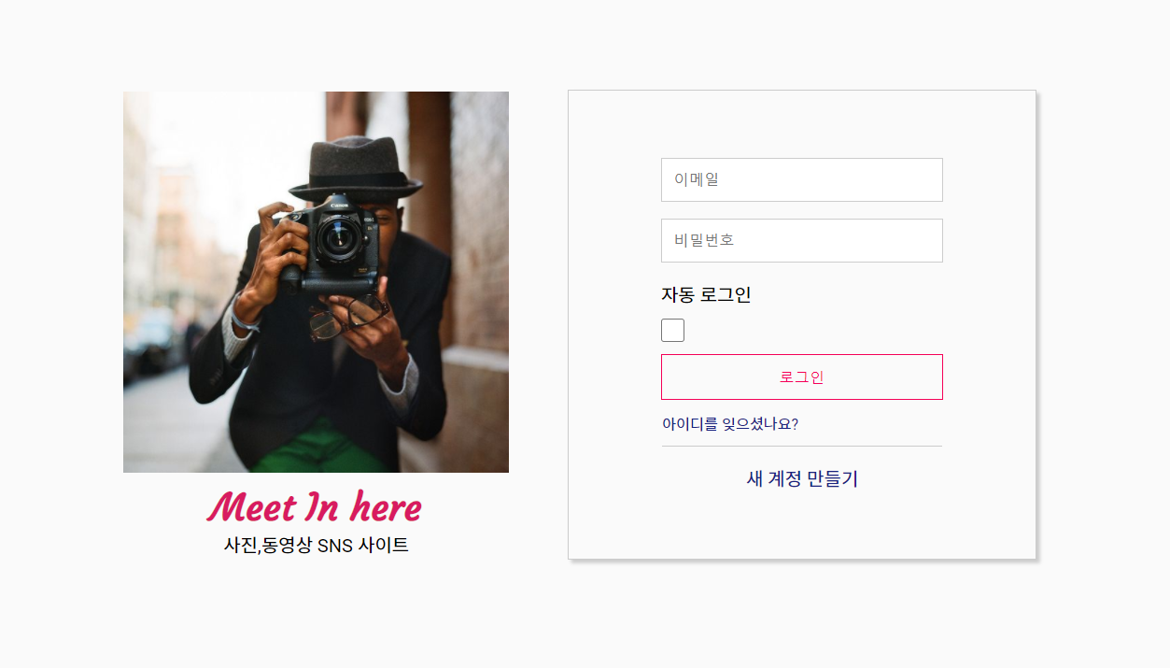
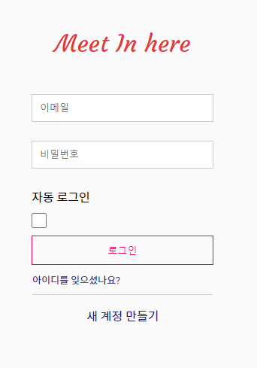
“
로그인 ( UI )

Slide 21
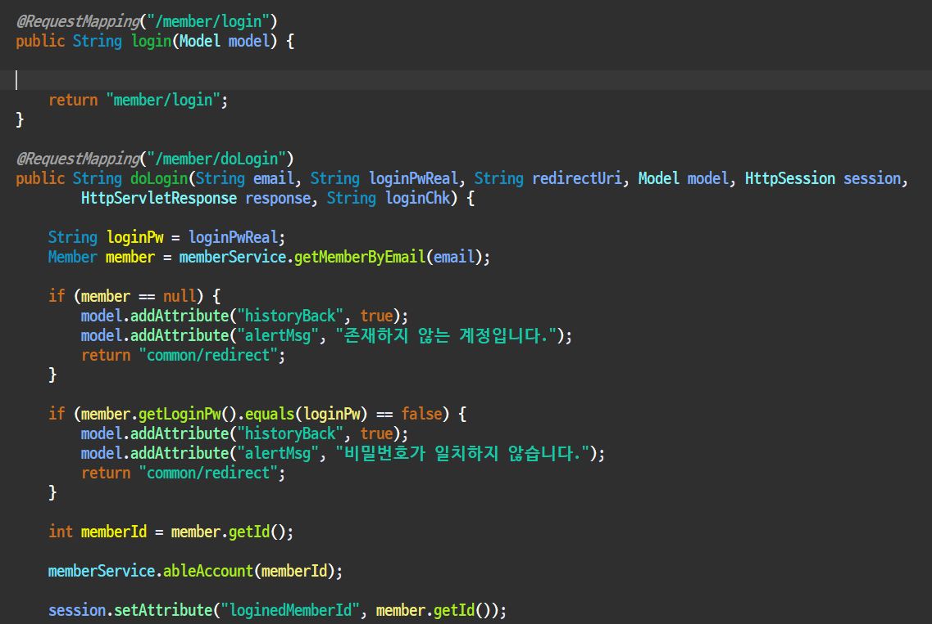
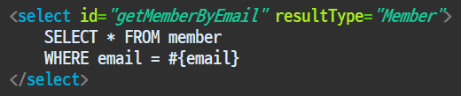
“
로그인 ( 1 )

Slide 22
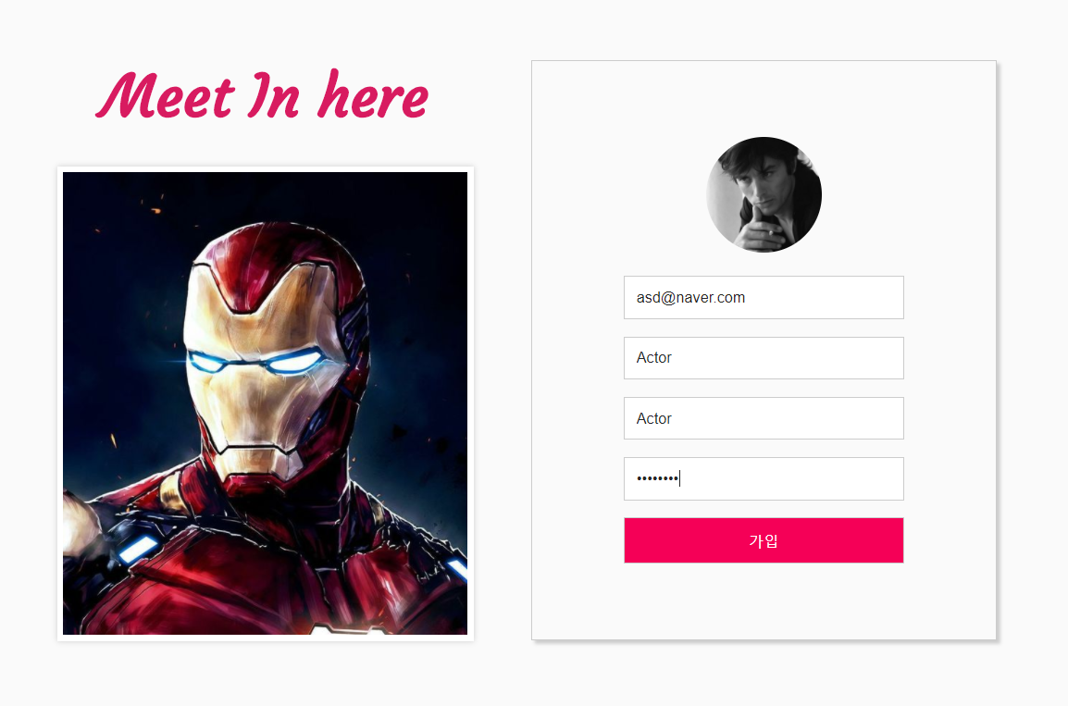
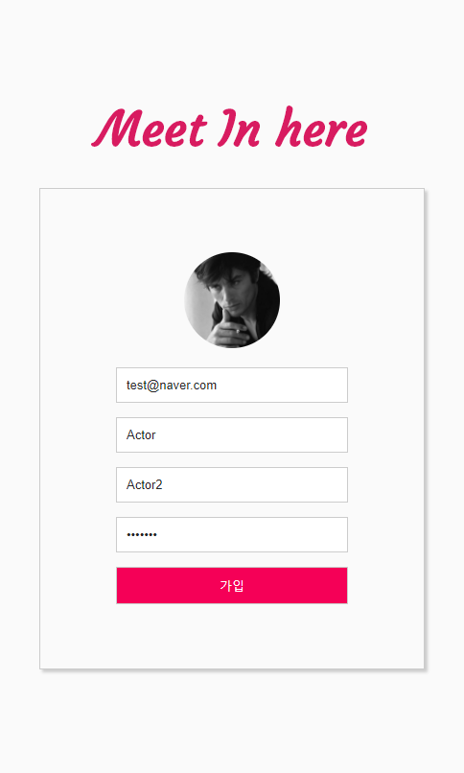
“
회원가입 ( UI )

Slide 23
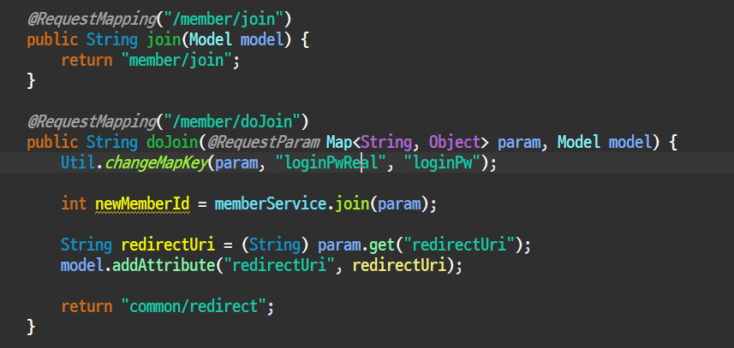
“
회원가입 ( 1 )

Slide 24
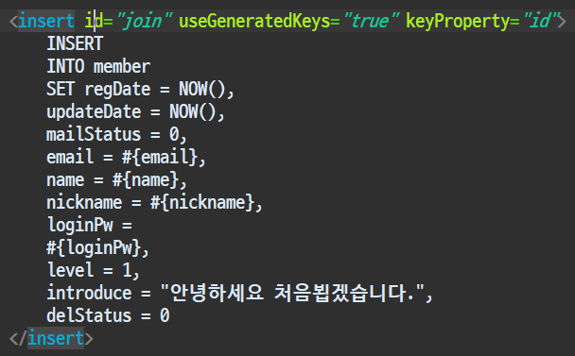
“
회원가입 ( 2 )

Slide 25
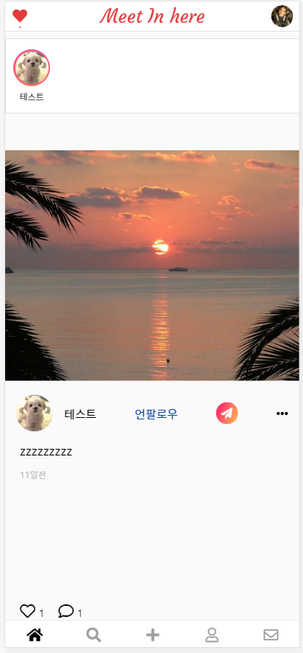
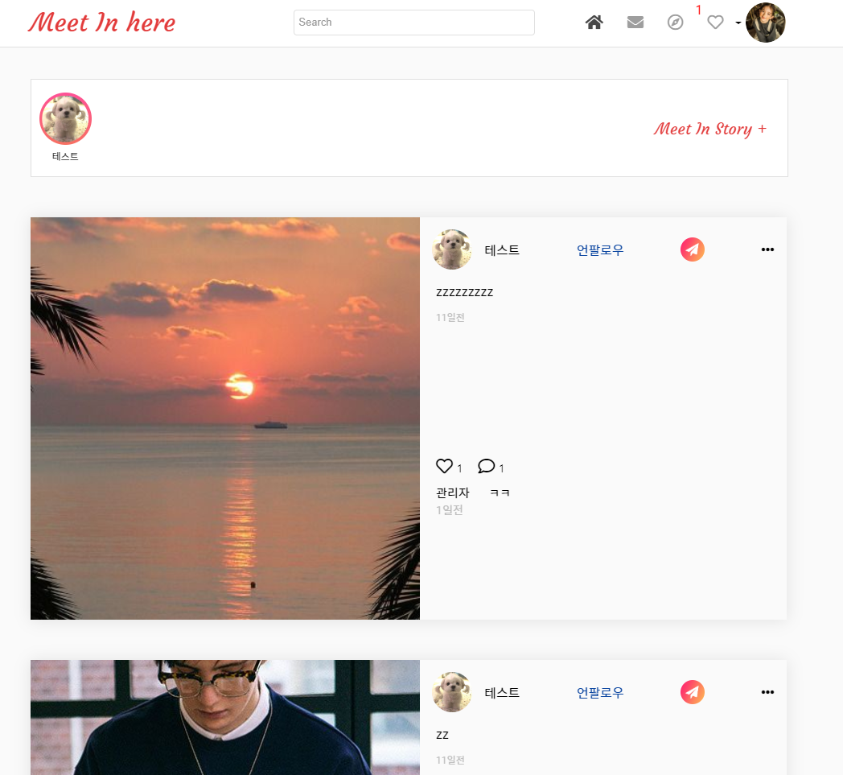
“
타임라인

Slide 26
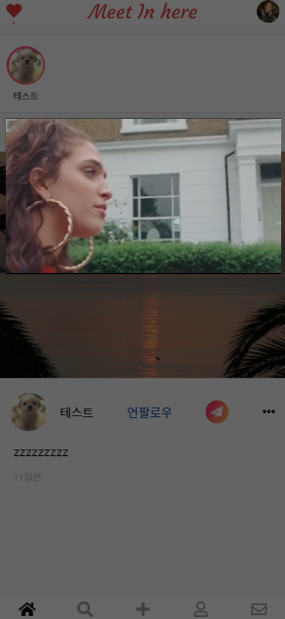
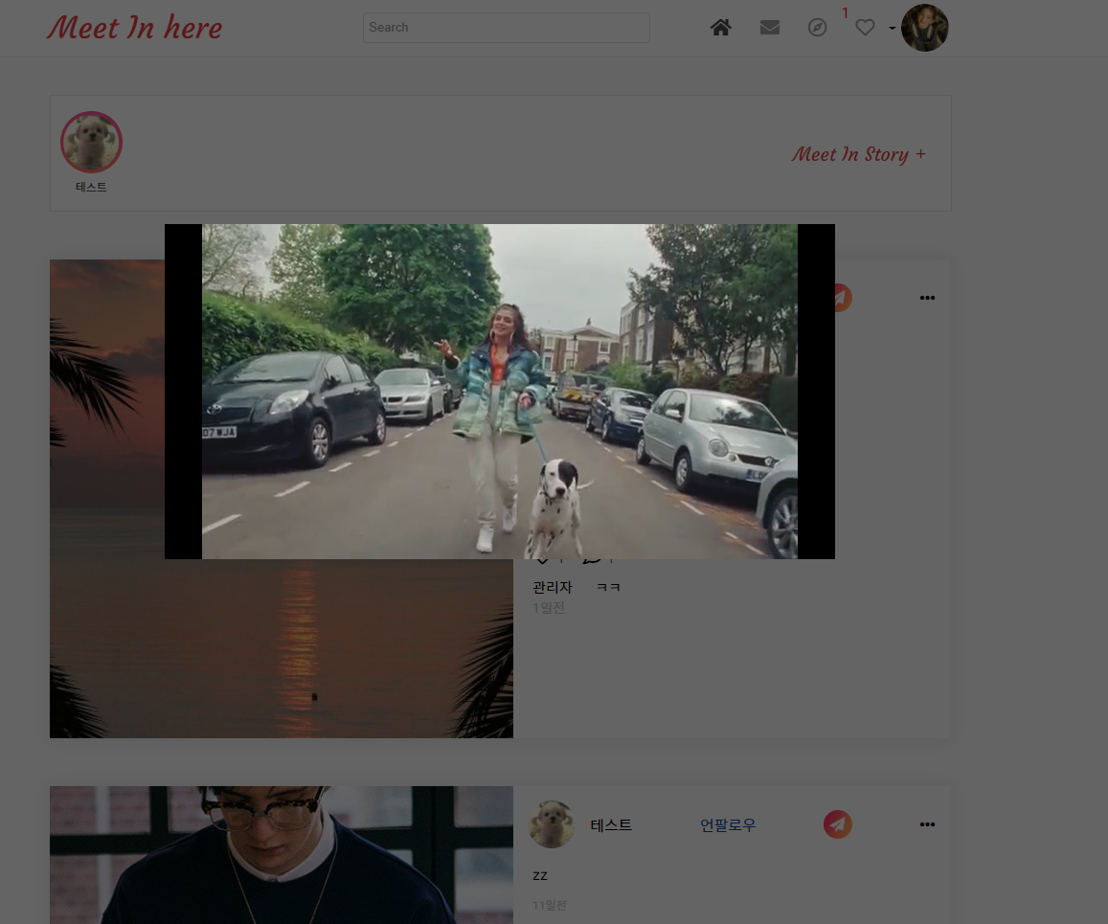
“
스토리 ( 동영상 )

Slide 27
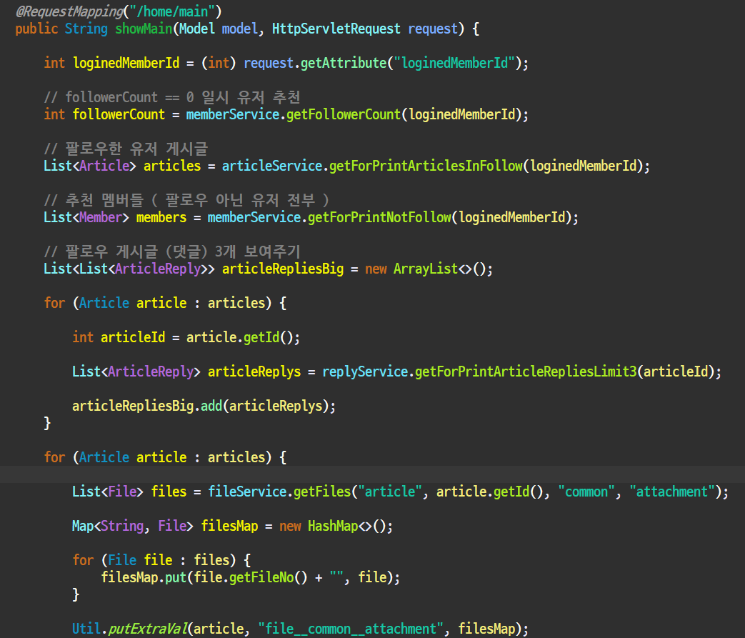
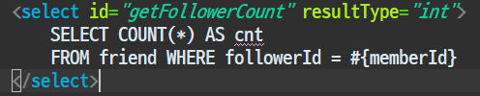
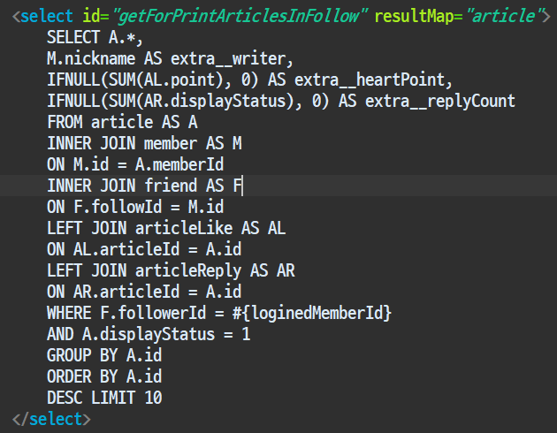
“
타임라인 ( 1 )

Slide 28
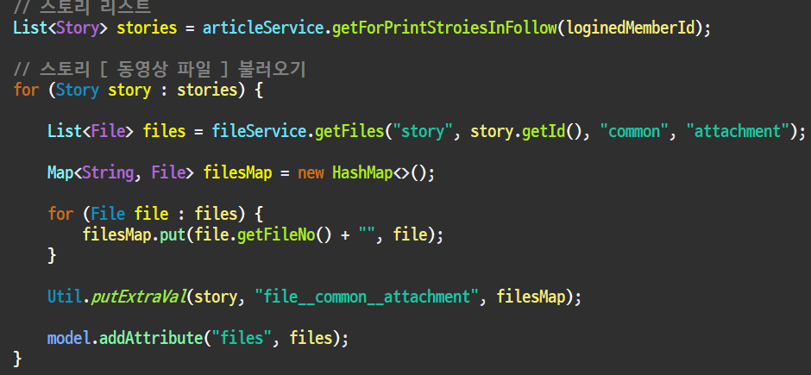
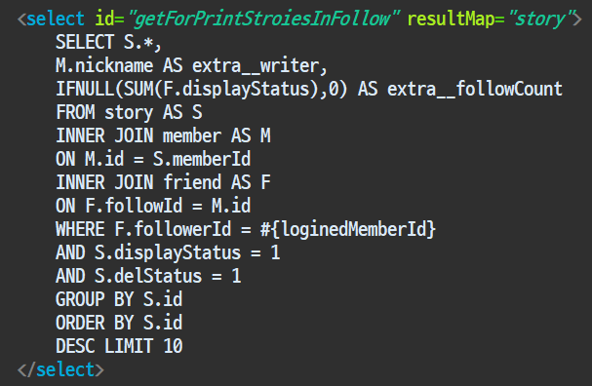
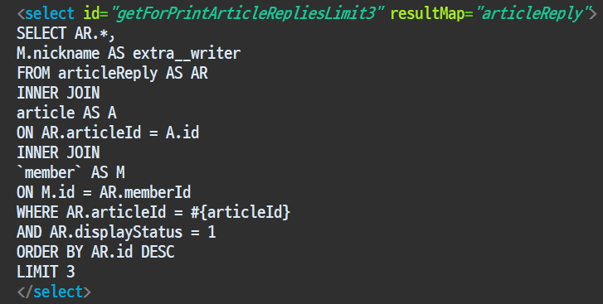
“
타임라인 ( 2 )

Slide 29
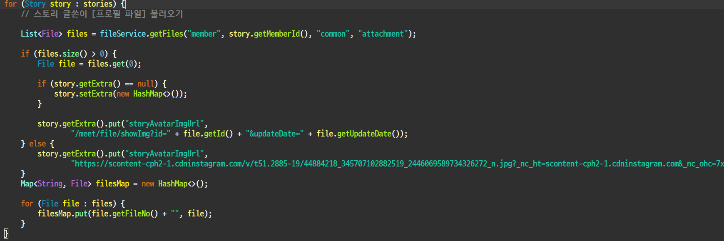
“
타임라인 ( 3 )

Slide 30
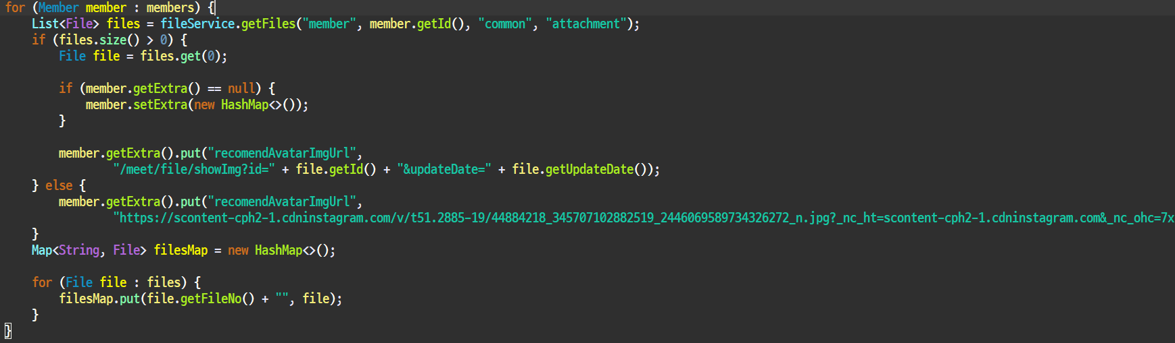
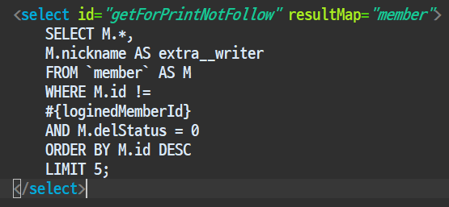
“
타임라인 ( 4 )

Slide 31
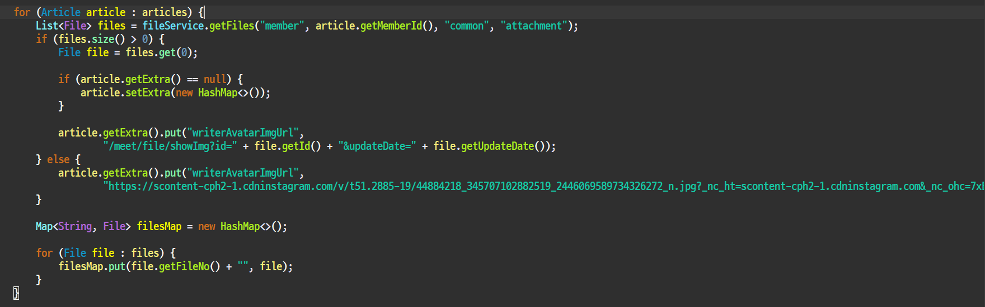
“
타임라인 ( 5 )

Slide 32
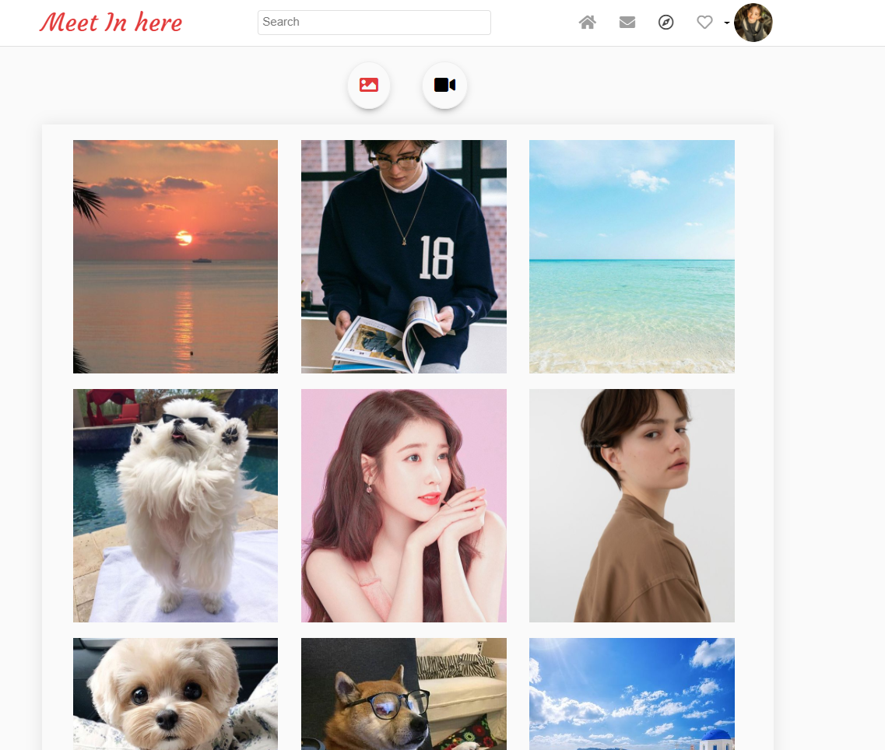
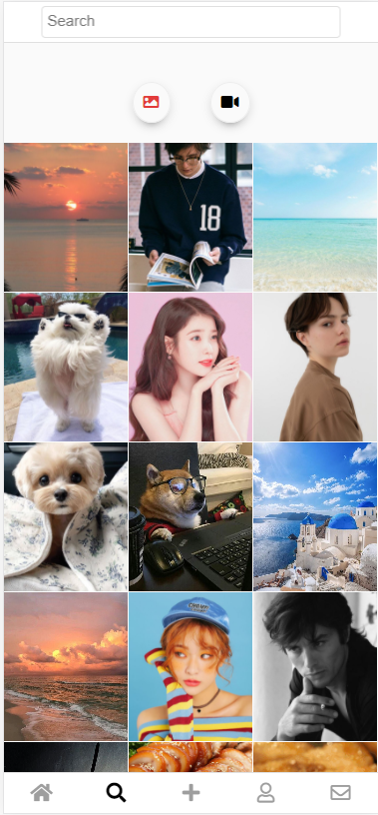
“
리스트

Slide 33
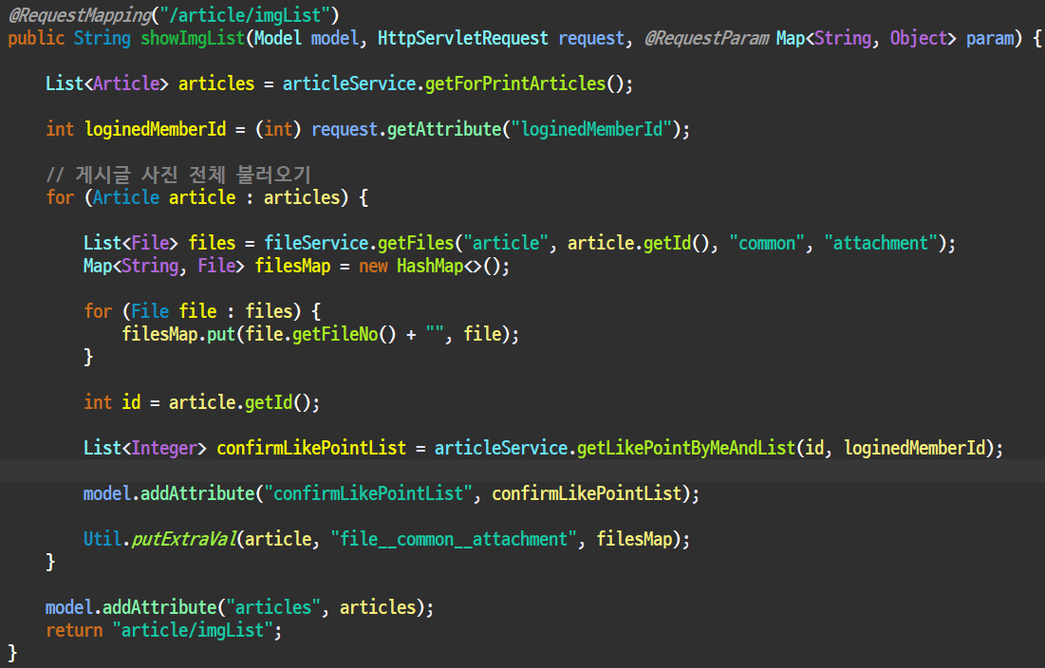
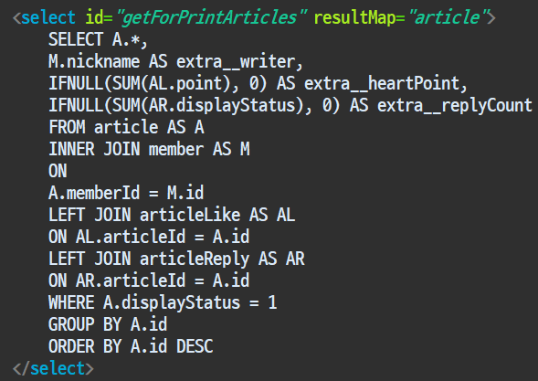
“
리스트 ( 1 )

Slide 34
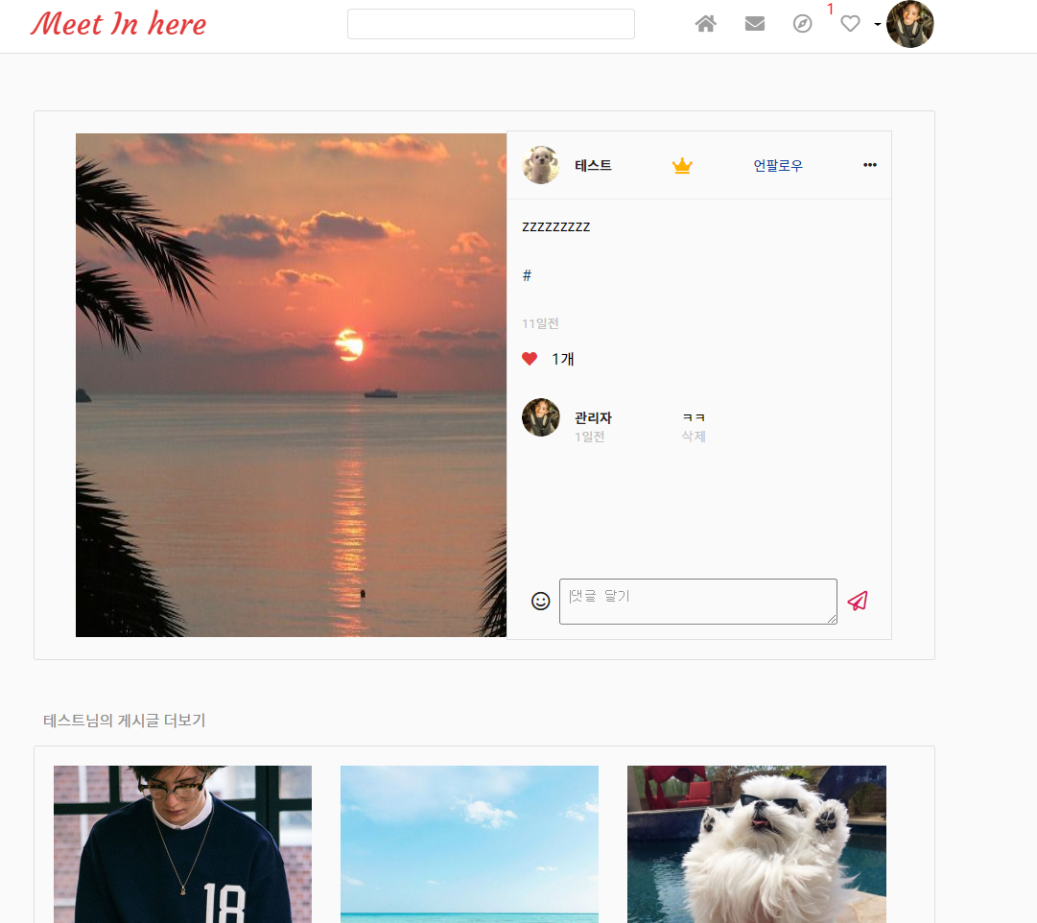
“
디테일

Slide 35
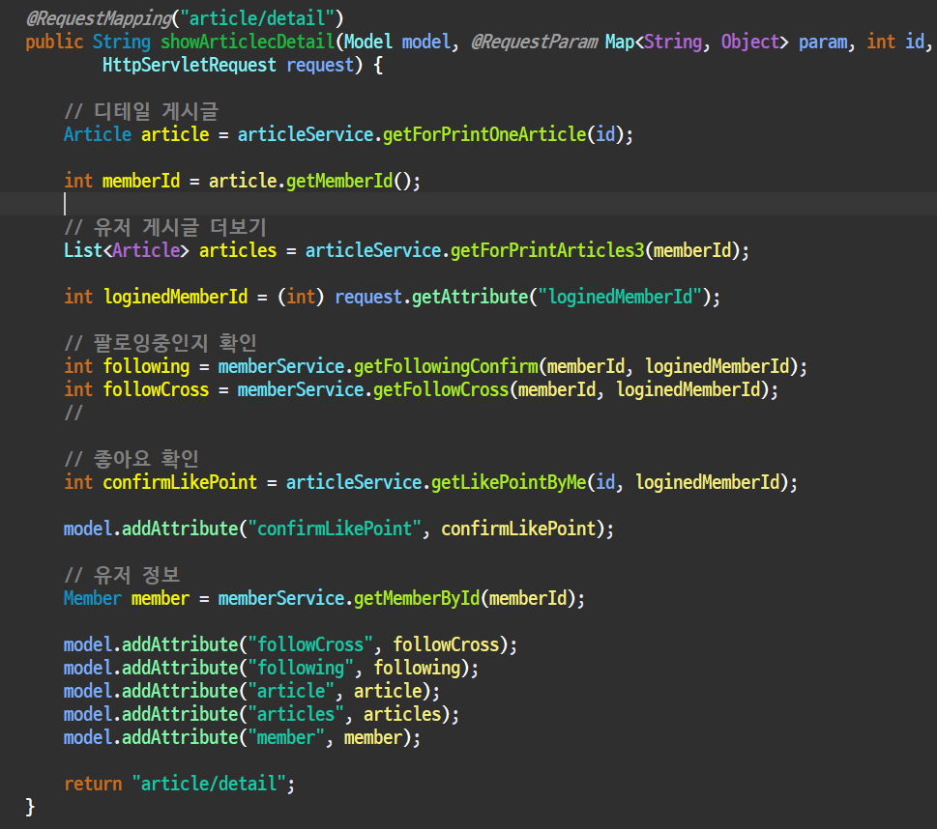
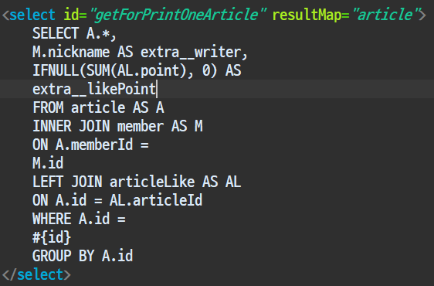
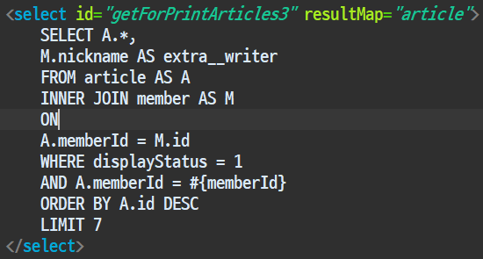
“
디테일 ( 1 )

Slide 36
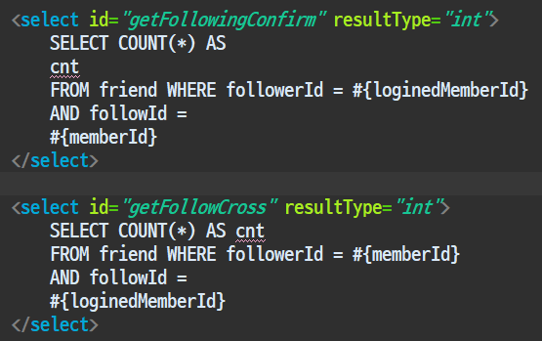
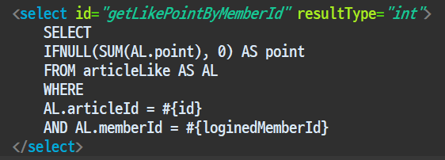
“
디테일 ( 2 )

Slide 37
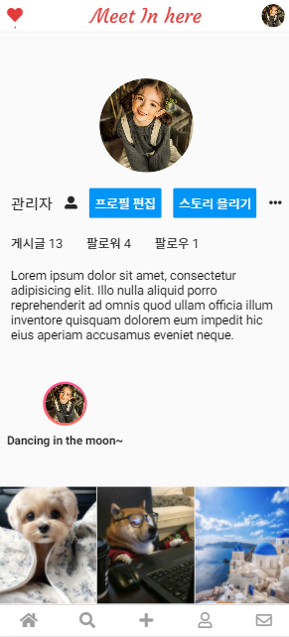
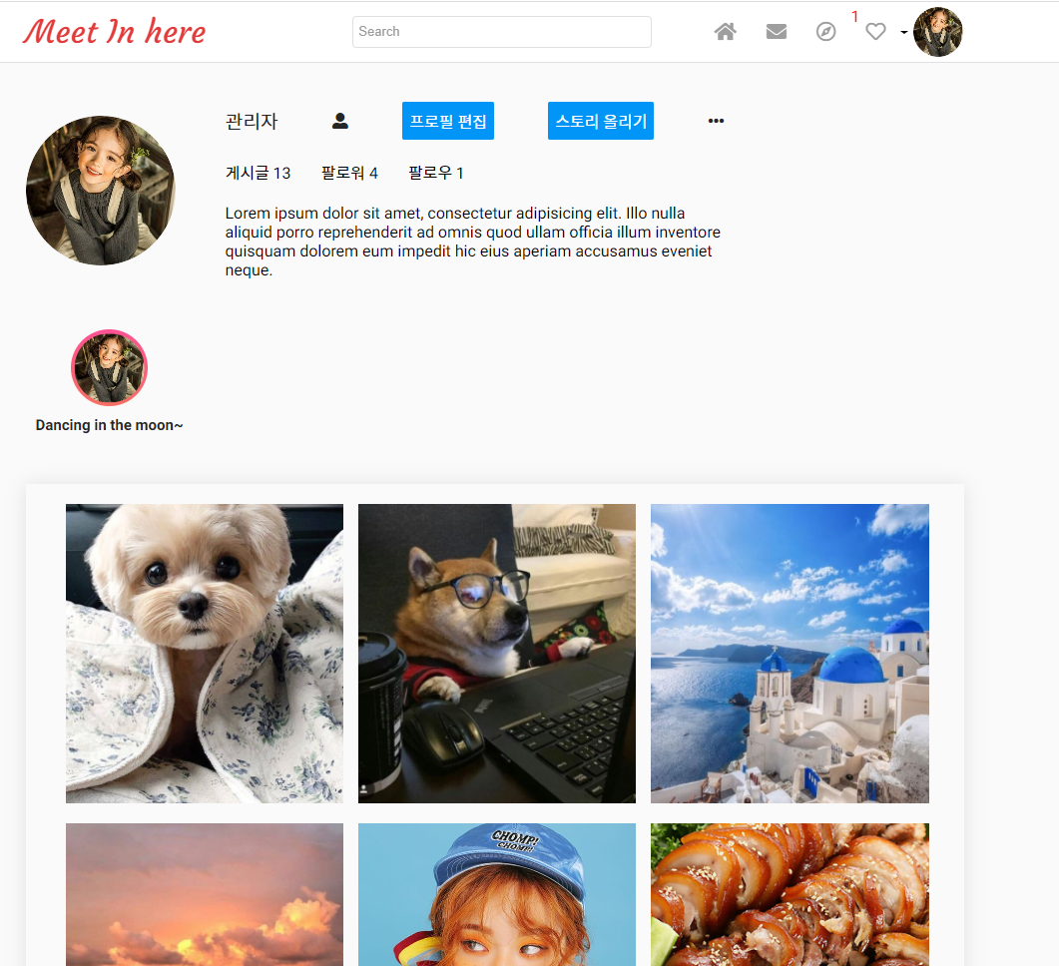
“
계정 페이지

Slide 38
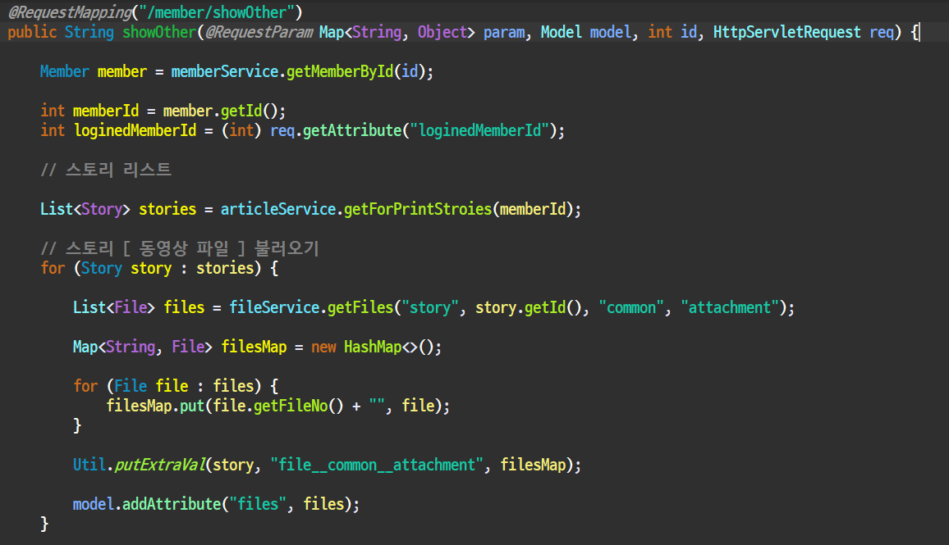
“
계정 페이지 ( 1 )

Slide 39
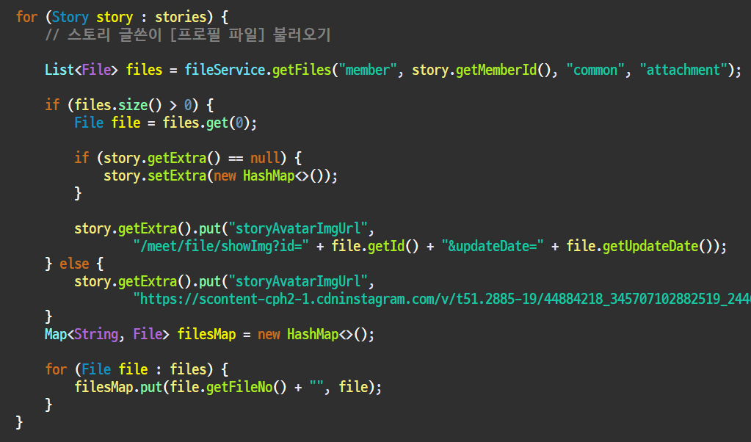
“
계정 페이지 ( 2 )

Slide 40
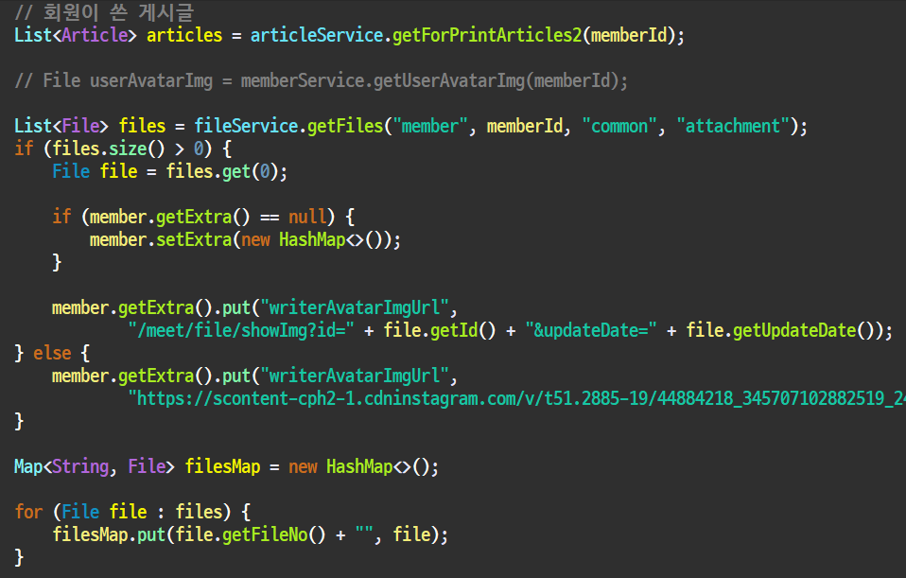
“
계정 페이지 ( 3 )

Slide 41
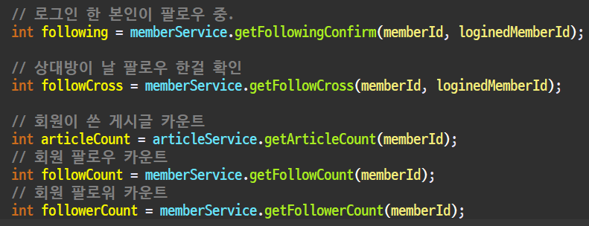
“
계정 페이지 ( 4 )

Slide 42
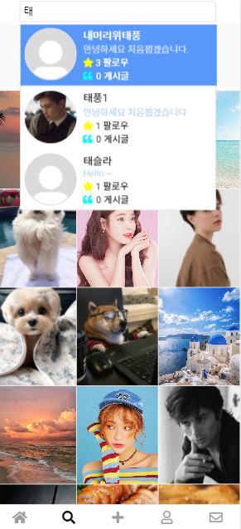

“
회원검색

Slide 43


“
회원 검색 ( 1 )

Slide 44


“
회원 검색 ( 2 )

Slide 45

“
좋아요 기능 ( 동영상 )

Slide 46

“
비밀계정 기능 ( 동영상 )

Slide 47


“
비밀계정 기능 ( 1 )

Slide 48

“
알림 기능 ( 동영상 )

Slide 49

“
알림 기능 ( 1 )

Slide 50

“
알림 기능 ( 2 )

Slide 51

“
알림 기능 ( 3 )

Slide 52

“
알림 기능 ( 4 )

Slide 53

“
댓글 기능 ( 동영상 )
Comment.

Slide 54


“
댓글 기능 ( 1 )

Slide 55


“
댓글 기능 ( 2 )

Slide 56

“
통계 기능

Slide 57

“
통계 기능 ( 1 )

Slide 58

“
통계 기능 ( 2 )

Slide 59



“
통계 기능 ( 3 )

Slide 60
현재 서비스를 운영중입니다.
https://service1.n31.mihere.kr/meet/member/login
계정 : test@네이버 / test123
끝까지 봐주셔서 감사합니다.

